Slide 1
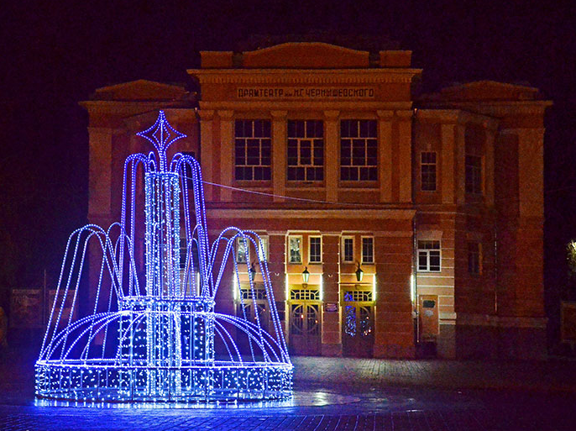
Мой город – лучший город земли

Slide 2
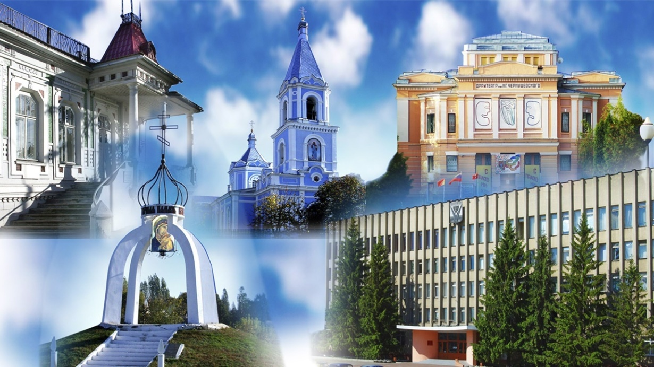
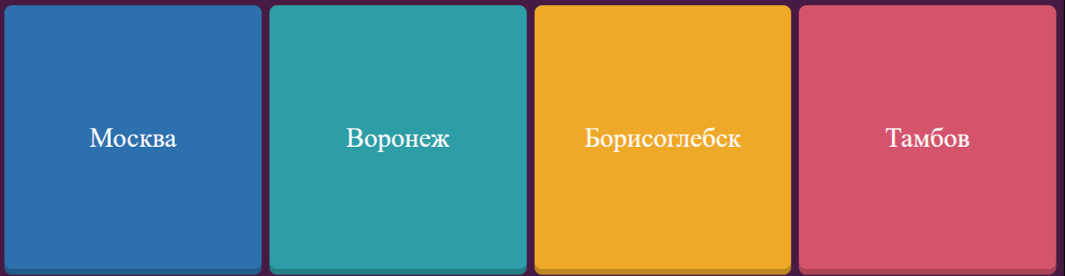
Как называется город, в котором вы живете?

Slide 3
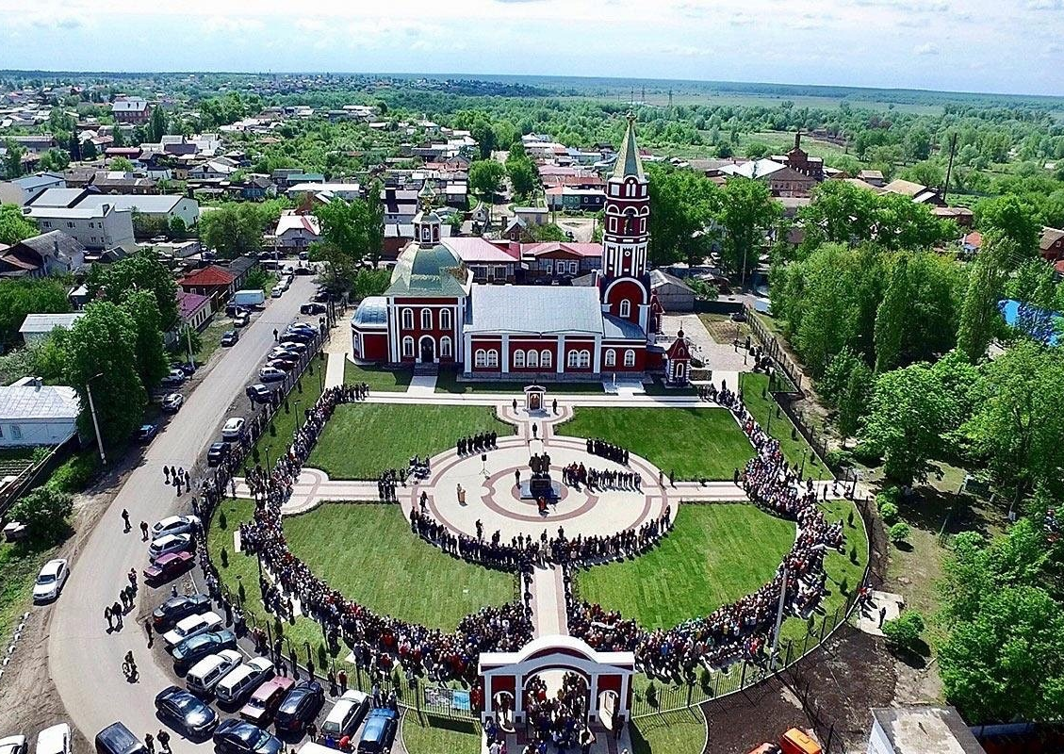
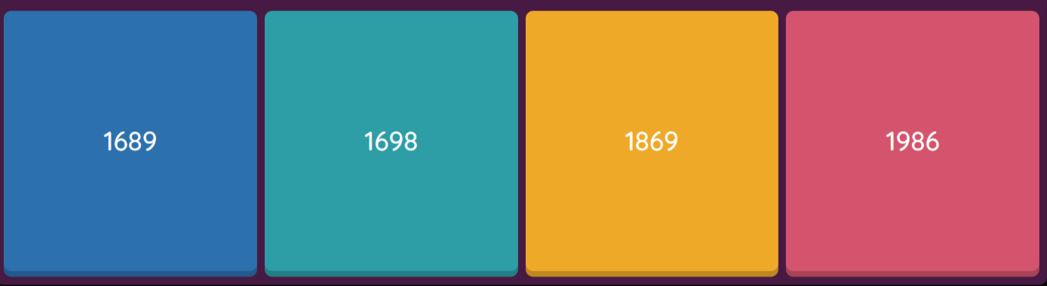
В каком году был основан город борисоглебск?

Slide 4
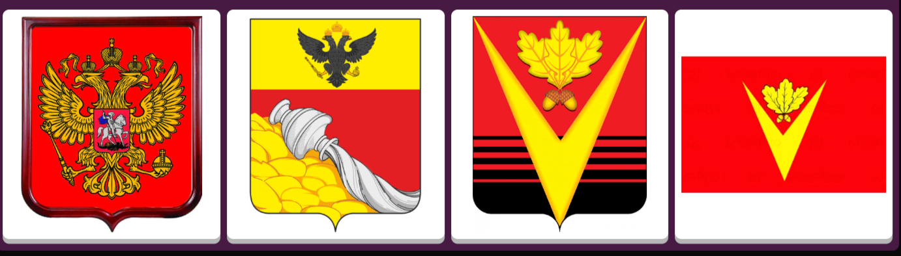
Укажите герб города борисоглебск?

Slide 5
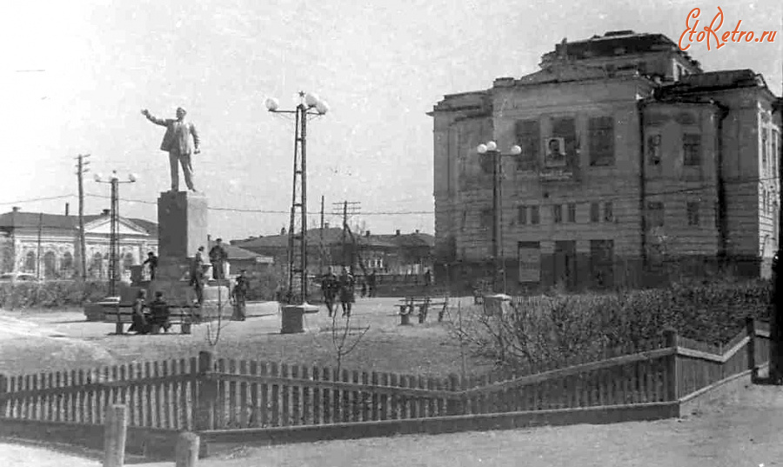

Какое здание отражено на фотографии?

Slide 6
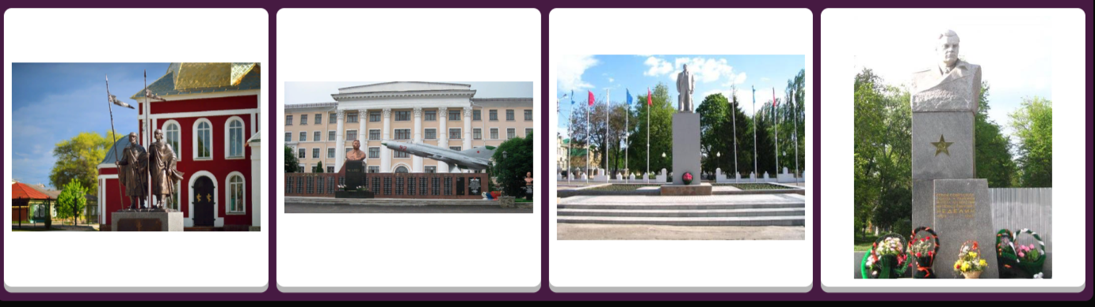
На какой фотографии изображен памятник в честь святых князей Бориса и Глеба, именем которых назван город?

Slide 7
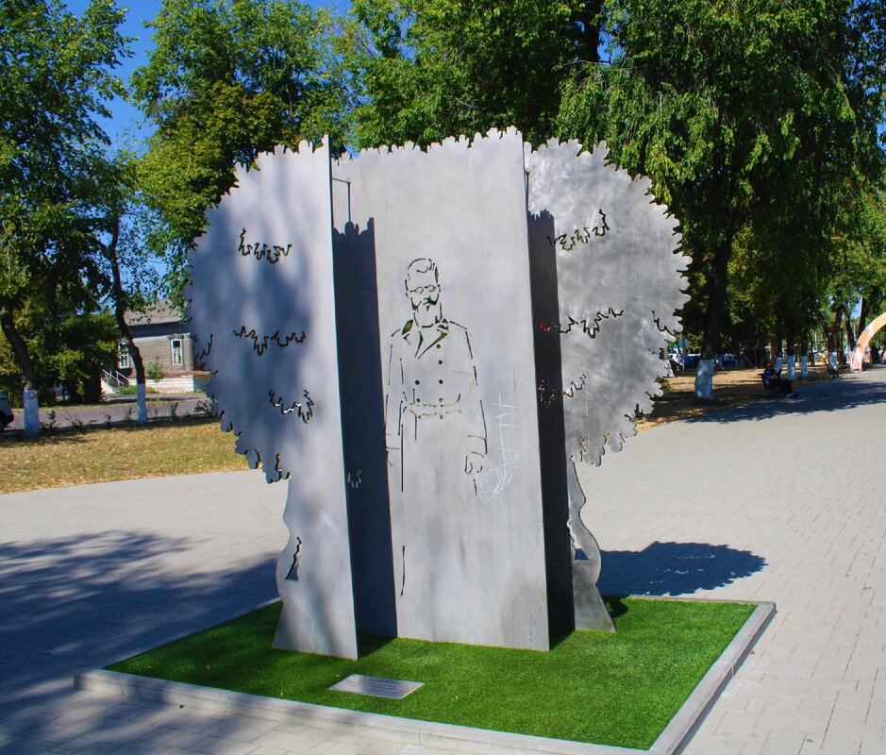
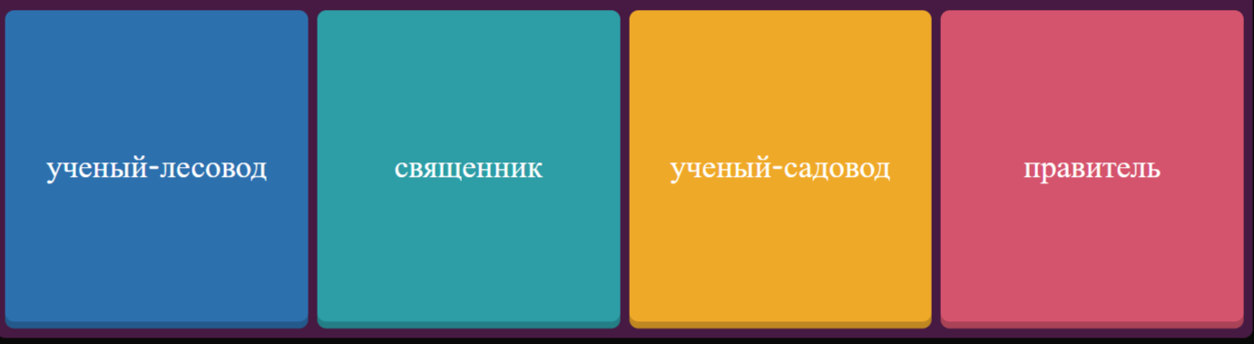
Кем был григорий корнаковский, в честь которого назван сквер?

Slide 8
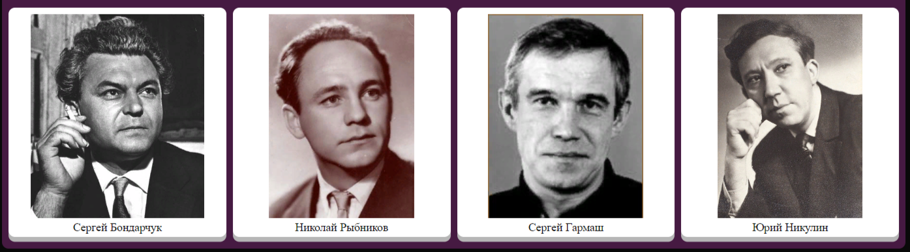
Кто из этих советских актеров родом из Борисоглебска?

Slide 9
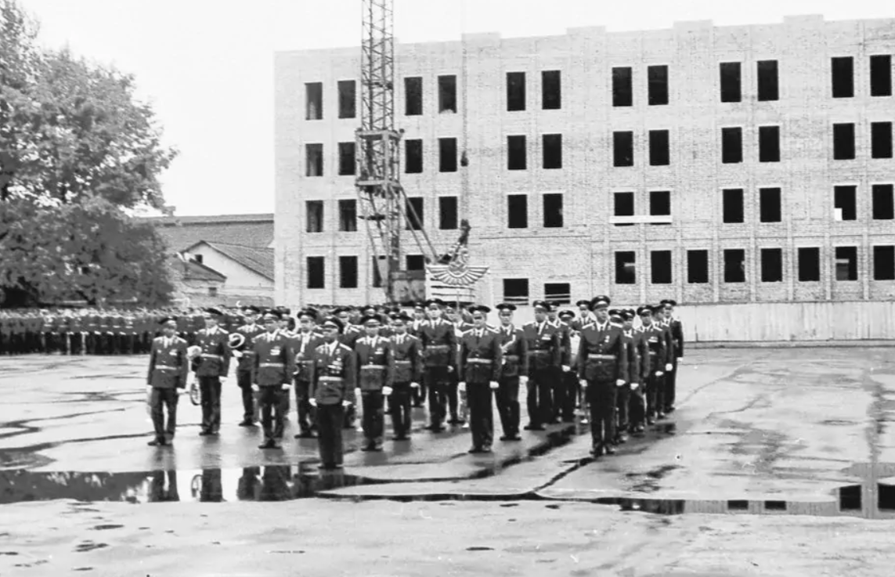
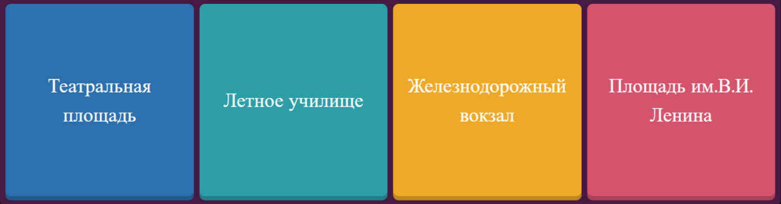
Какая часть города изображена на фото?

Slide 10
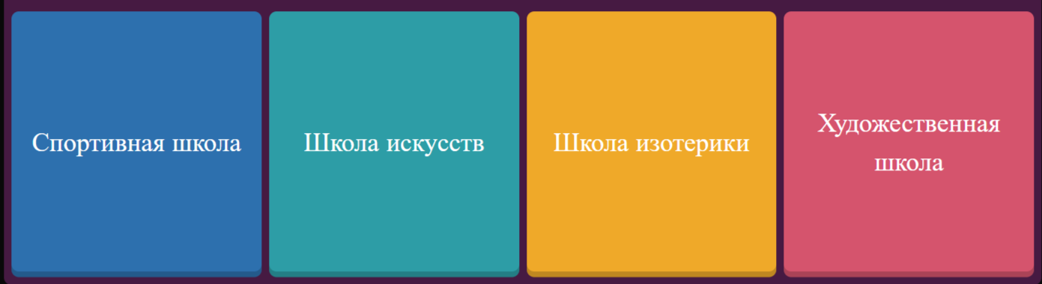
Какой школы нет в нашем городе?

Slide 11
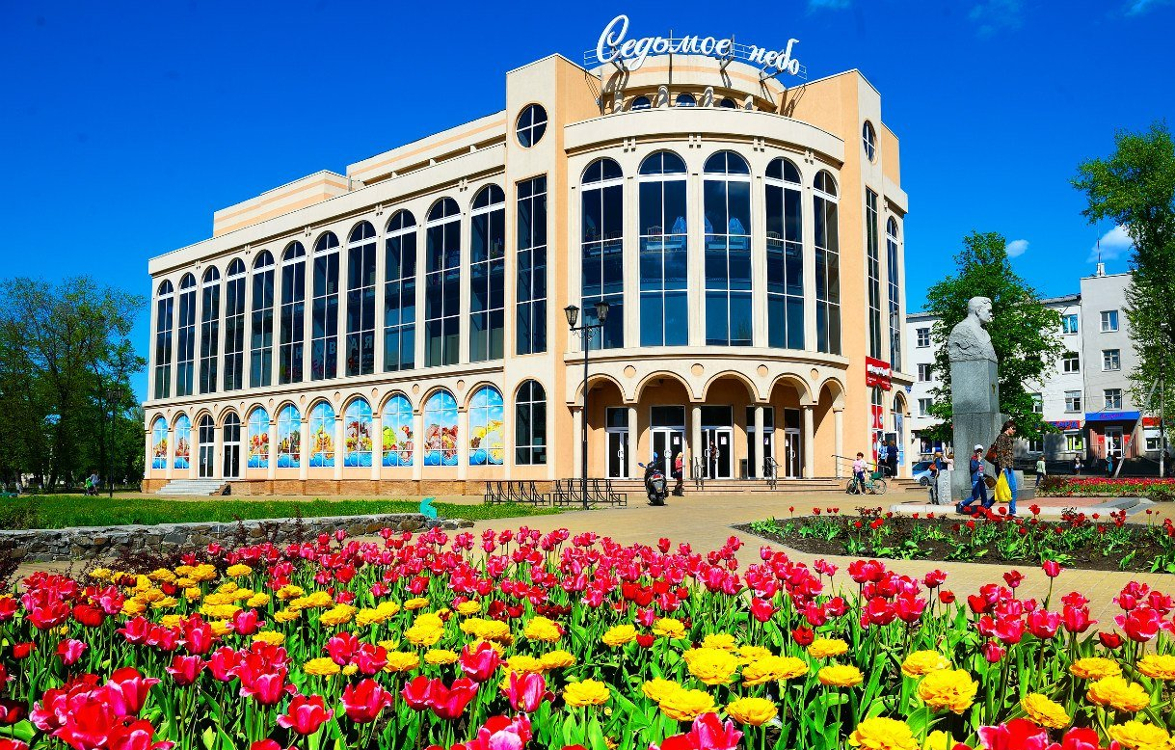
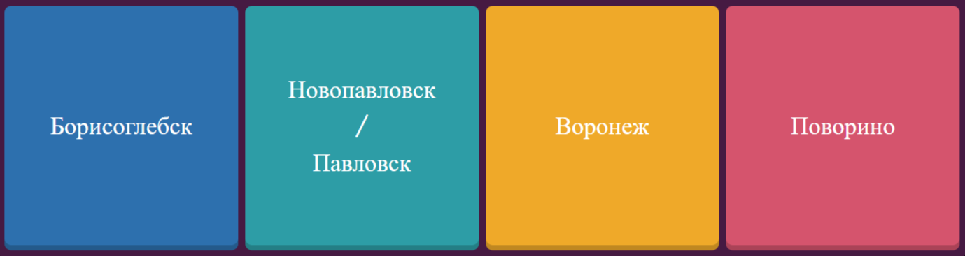
Как раньше назывался город Борисоглебск?

Slide 12
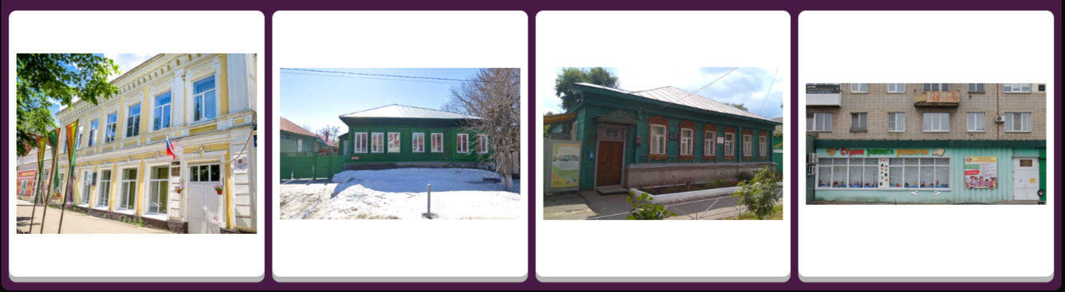
В стенах какого из зданий Борисоглебского центра внешкольной работы во время Великой отечественной войны был госпиталь?

Slide 13
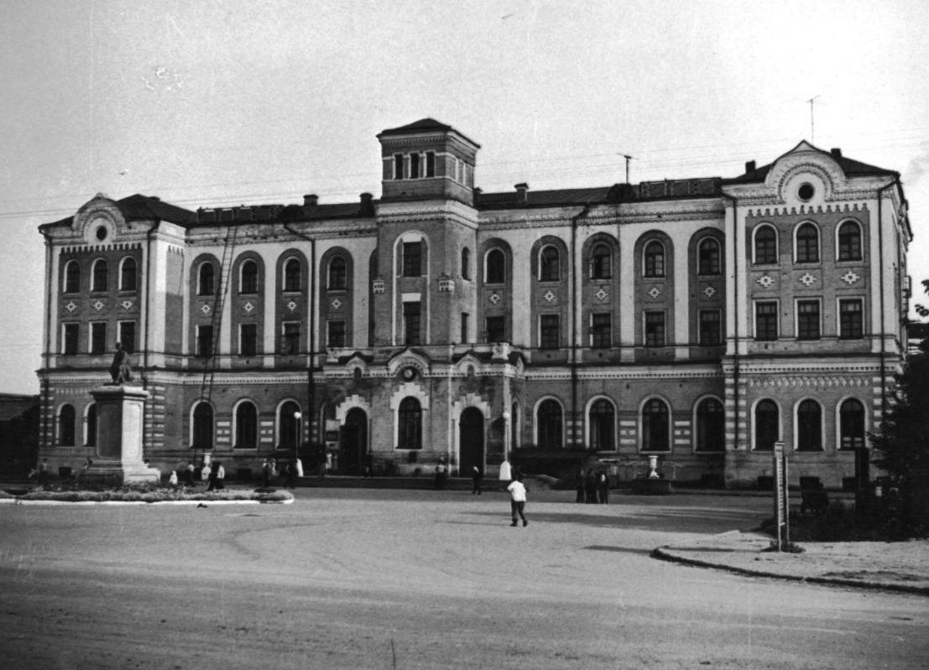
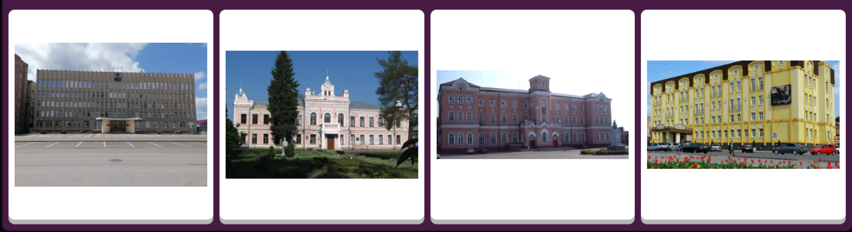
Выберите, какое здание выглядело так в 1920 году?

Slide 14
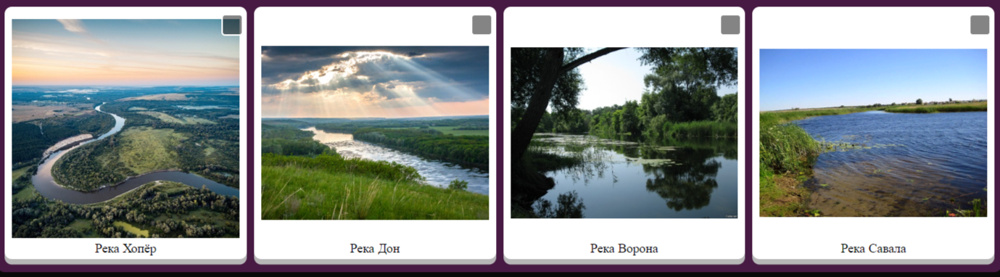
Какие две реки протекают в городе борисоглебск?

Slide 15
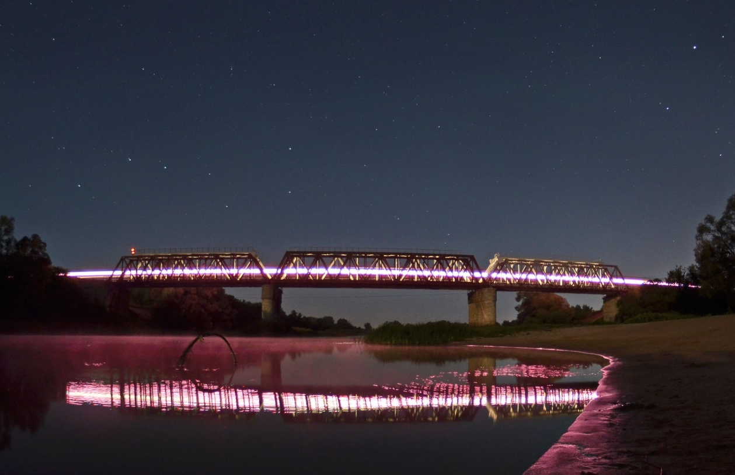
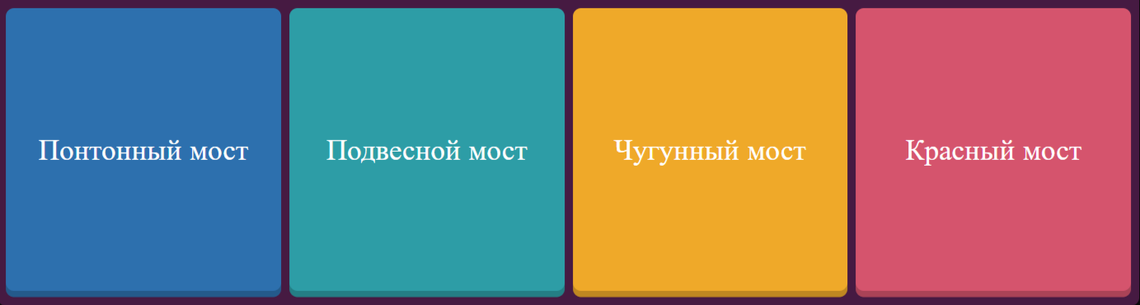
Какой из мостов борисоглебска изображен на фото?

Slide 16
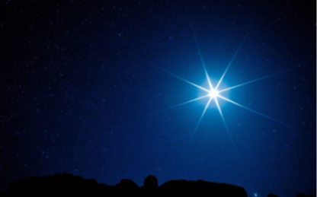

Существует ли звезда, которая называется "Борисоглебск"?

Slide 17

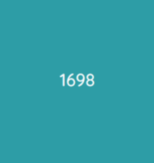


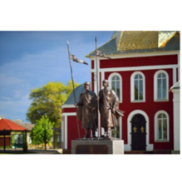

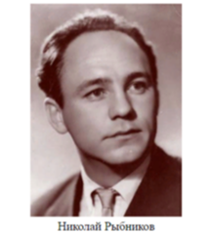


Slide 18






